Slide 1

折 扣
R·六年级下册

Slide 2
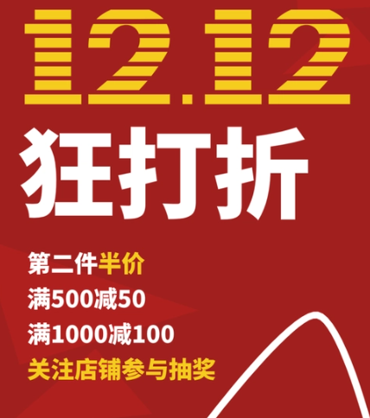



新课导入

Slide 3

先在组内交流收集的“打折”的资料，然后在全班交流汇报。

Slide 4
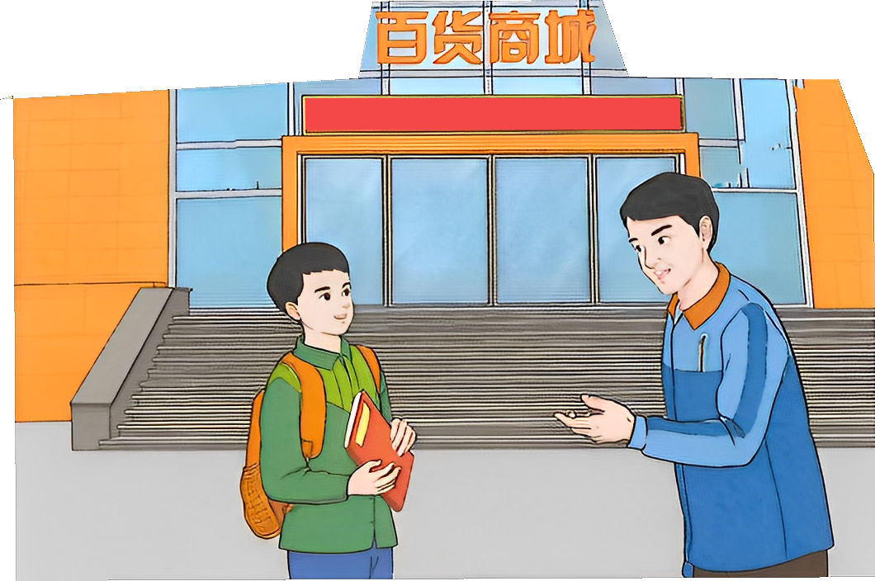
探索新知
店庆五周年，电器九折，其他商品八五折
什么是“打折”？
“几折”表示什么？
“八五折”表示什么？

Slide 5
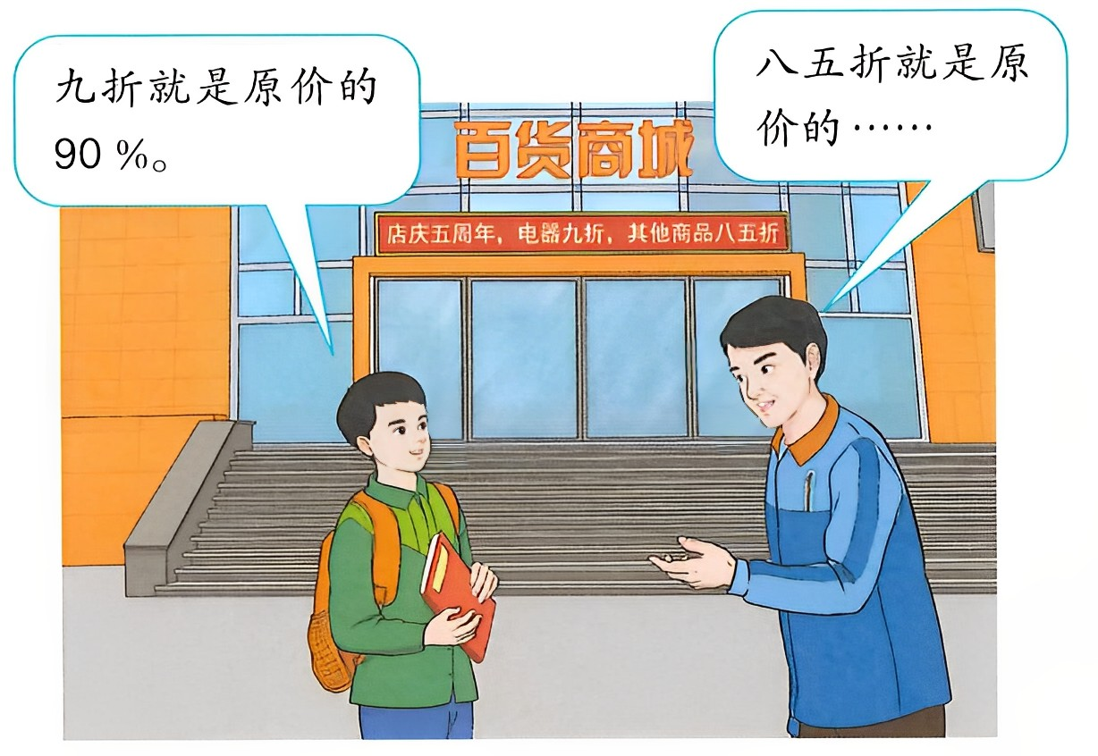
商店有时会采用打折扣销售的方式，降价出售商品，俗称“打折”。
几折就表示十分之几，也就是百分之几十。
八五折表示（ ）是（ ）的（ ）%。
现价
原价
85

Slide 6
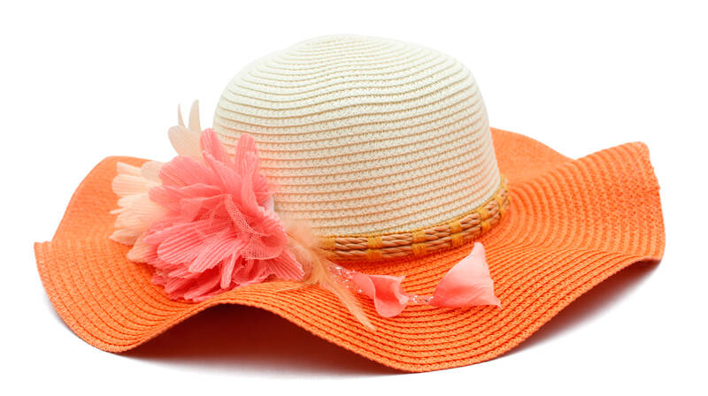
五折
“五折”表示 ( ) 是 ( ) 的 ( ) %。
现价
原价
50

Slide 7

七五折
“七五折”表示 ( ) 是 ( ) 的 ( ) %。
现价
原价
75

Slide 8

八七折
“八七折”表示 ( ) 是 ( ) 的 ( ) %。
现价
原价
87

Slide 9

（1）爸爸给小雨买了一辆自行车，原价280元，现在打八五折出售。买这辆自行车用了多少钱？
单位“1”
分析：
八五折就是按原价的85%销售。
原价×85% ＝现价
280×85%＝238（元）
答：买这辆自行车用了238元。

Slide 10
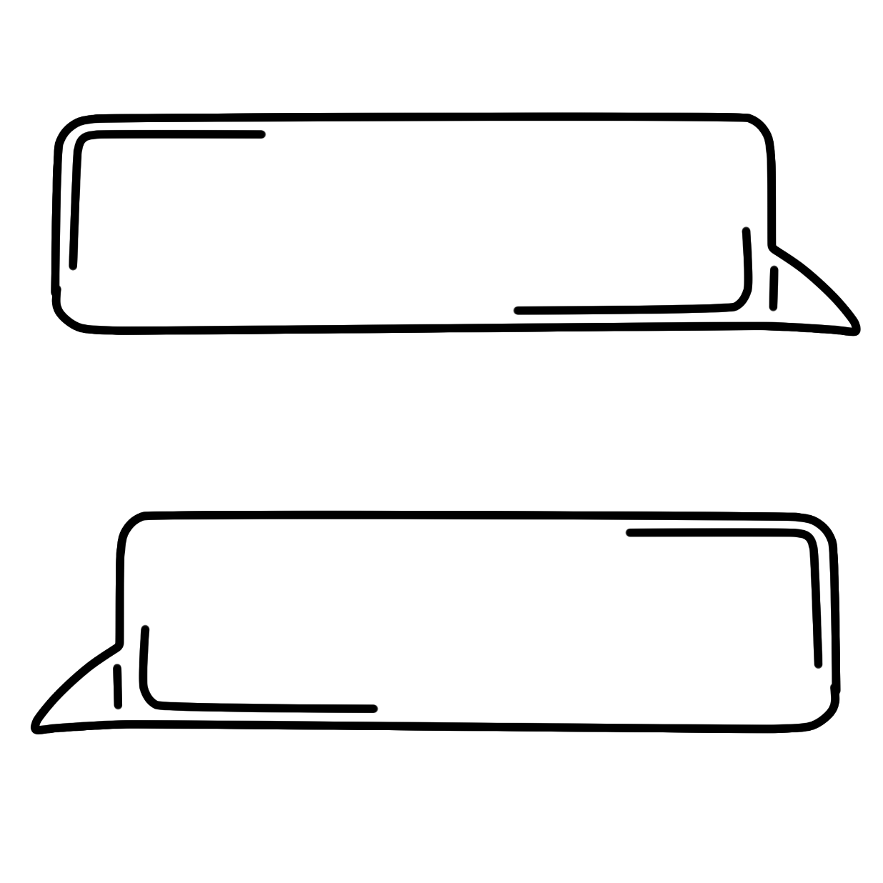
归纳总结
原价×折扣=现价
求商品打折后的价格，实际上就是求一个数的百分之几是多少。

Slide 11
（2）一个电水壶原价160元，现在打九折出售，与原价相比，便宜了多少钱?
思路一：先求现价，再求便宜的价钱。
原价-原价×折扣=便宜的钱
160－160×90%= 16（元）
思路二：先求现价比原价便宜了百分之几，
再求便宜的价钱。
160×（1 – 90%）= 16（元）
原价×(1-折扣)=便宜的钱
答：便宜了16元。

Slide 12
归纳总结
原价-原价×折扣=便宜的钱
原价×(1-折扣)=便宜的钱
求商品打折后便宜了多少钱，实际上就是求比一个数少百分之几的数是多少。

Slide 13
说一说有关折扣的实际问题一般怎样解决呢？
1.找准“单位1”；
2.分析原价、现价、折扣之间的数量关系；
3.运用百分数的知识。

Slide 14

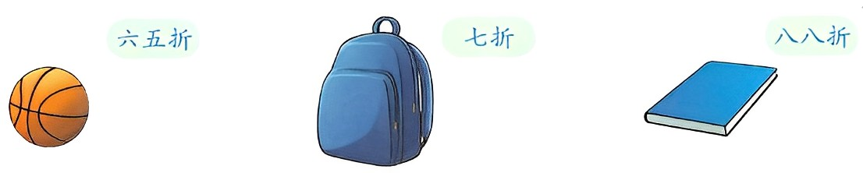
算出下面各物品打折后的价钱。（单位：元）
原价：80.00
原价：105.00
原价：35.00
现价：
52.00
现价：
73.50
现价：
30.80
原价×折扣＝现价

Slide 15
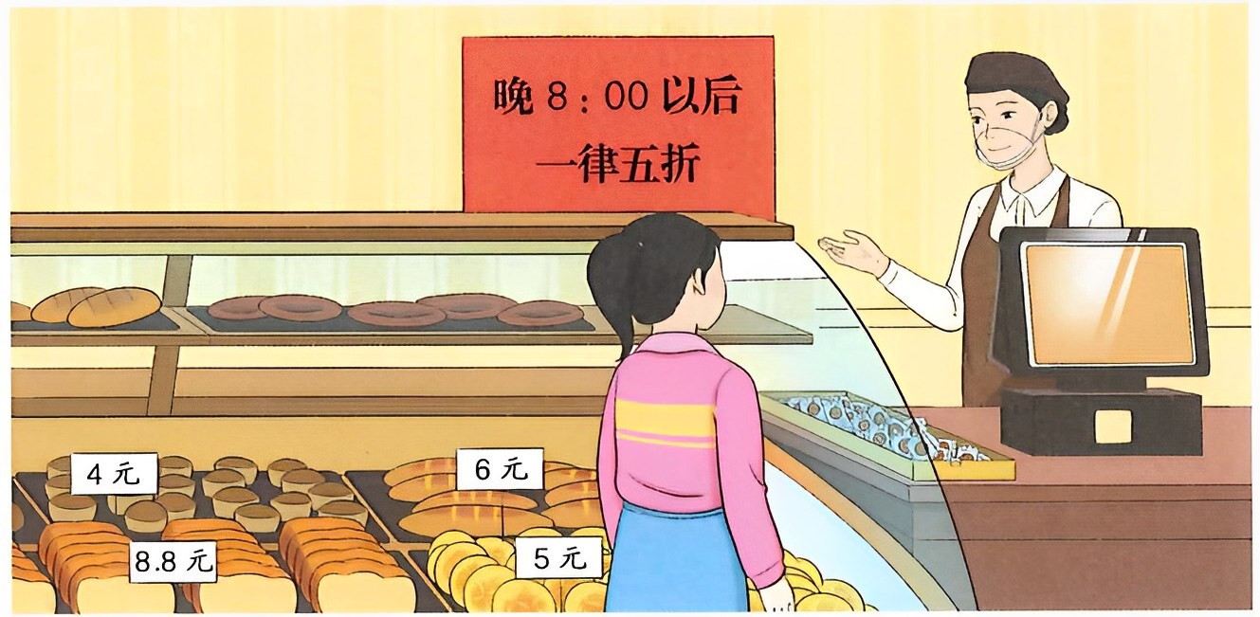




随堂练习
1. (1)打折后，每种面包各多少元？
4×50%＝2（元）
8.8×50%＝4.4（元）
6×50%＝3（元）
5×50%＝2.5（元）
(2)晚8:00以后，玲玲拿了10元去买面包，她可以怎样买？
答案不唯一，合理即可。如：她可以买4个标价为5元的面包。

Slide 16
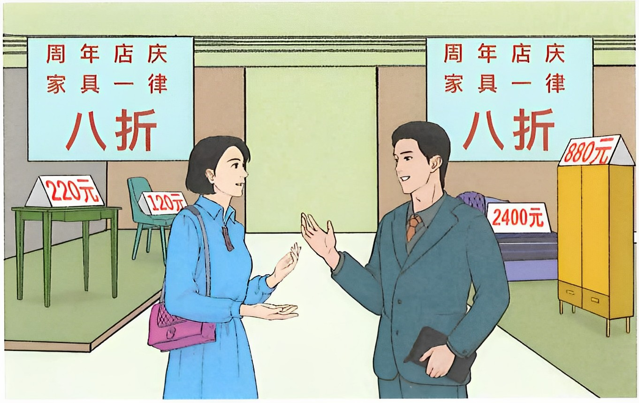
2. 晓风的爸爸妈妈去买新家具，他们选中了图中
的4种家具。打折后， 4种家具分别应付多少钱？
220×80%＝176(元)
120×80%＝96(元)
2400×80%＝1920(元)
880×80%＝704(元)

Slide 17
3. 书店的图书凭优惠卡购买可打八折，小明用优惠卡买了一套书，省了9.6元。这套书原价多少钱？
原价×（1－折扣）＝节省的钱
9.6÷（1－80%）＝48（元）
答：这套书原价是48元。

Slide 18
课堂小结
原价×折扣=现价
原价-原价×折扣=便宜的钱
原价×(1-折扣)=便宜的钱

Slide 19
巩固练习
一、填一填。
1. 一台电视机的原价是2500元，现价2000 元，这台电视机是打( )折出售的。
2.一台笔记本电脑原价是6000 元，打九二折出售，现在买这台电脑比原来节省( )元。
八
480
选自“状元成才路”系列丛书

Slide 20
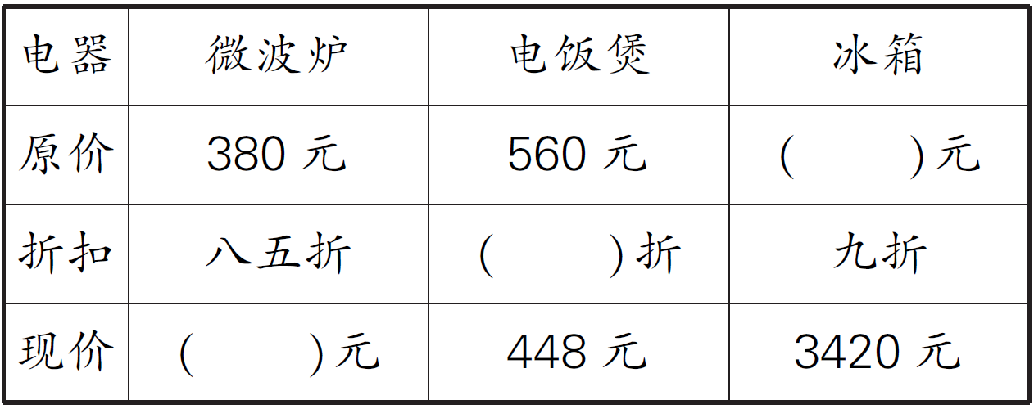
二、下表是某商场销售3种家用电器的优惠
情况，把表格填写完整。
3800
八
323
选自“状元成才路”系列丛书

Slide 21
三、“五一”节假日期间，服装超市所有商品一律八八折销售，爸爸买一套西服比原价便宜了54元， 这套西服的原价是多少钱?
54÷（1－88%）=450（元）
答：这套西服的原价是450元。
选自“状元成才路”系列丛书

